Slide 1
স্বাগতম

Slide 2
পরিচিতি
খাদেমুল বাসার
সহকারি শিক্ষক
মগলিশ পুর সরকারি প্রাথমিক বিদ্যালয়
ঘোড়াঘাট, দিনাজপুর।
শ্রেণীঃ ৩য়
বিষয়ঃ প্রাথমিক গণিত
পাঠঃ গুণ
পাঠ্যাংশঃ নিচের ছবি দেখে গাণিতিক বাক্যে লিখি

Slide 3
শিখনফল
১।নামতার সাহায্যে এক অঙ্কবিশিষ্ট সংখ্যাকে এক অঙ্কবিশিষ্ট সংখ্যা দ্বারা গুণ করতে পারবে।
২।গুণ অংকে গুণ্য গুণক ও গুণফল সনাক্ত করতে পারবে।

Slide 4
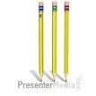
3
+
৩
+
৩
+
৩
=
১২
৩
×
৪
=
১২

Slide 5
পাঠঃ গুণ

Slide 6
বাস্তব উপকরণ
১। কাঠি
২। মারবেল
৩। চক

Slide 7
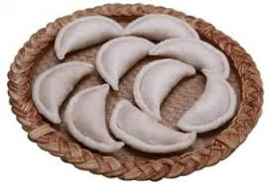
9
9
9
9
+
9
+
9
=
27
9
×
3
=
27

Slide 8
7
7
7
7
+
7
+
7
=
21
7
×
3
=
21

Slide 9
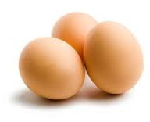
3
3
3
3
3
+
3
+
3
+
3
=
12
৩
×
৪
=
১২

Slide 10
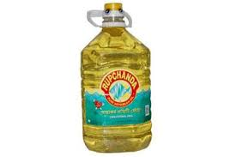
২লিটার
২লিটার
২লিটার
২লিটার
২লিটার
2
+
2
+
2
+
2
+
2
=
10
×
=
২
৫
১০

Slide 11
৪ লিটার
৪ লিটার
৪ লিটার
৪ লিটার
4
+
4
+
4
+
4
=
16
৪
×
৪
=
১৬

Slide 12
৯
×
৩
=
২
৭
গুণ্য
গুণক
গুণফল
গুণ্য
×
গুনক
=
গুণফল

Slide 13
গুণ্য×গুণক=গুণফল
গুণ করে যা পাওয়া
যায় তা গুণফল
যাকে গুণ করা হয়
তা গুণ্য
যা দ্বারা গুণ করা হয়
তা গুনক

Slide 14
বস্তু নিরপেক্ষ পর্যায়
(ক) ৩×৪=১২
(খ)৪×৪=১৬
(গ) ৯×৩=২৭
(ঘ)৭×৩= ২১

Slide 15
মূল্যায়নঃ (ক) ৪×৪= (খ)৩×৪= (গ)গুণ্য×গুণক=
16
১২
গুণফল

Slide 16
সবাইকে ধন্যবাদ

